Slide 1

Тьюторское, психологическое, педагогическое сопровождение.
Сходство и отличия.

Slide 2
Компете́нтность — наличие знаний и опыта, необходимых для эффективной деятельности в заданной предметной области.
(лат. competens подходящий, соответствующий)
Что определяет моя компетентность?
1. Мою роль в общем деле
2. Личный интерес и вызов его исполнять САМОСТОЯТЕЛЬНО
3. Признание профессиональных качеств коллегами
4. Признание потребителя на рынке услуг

Slide 3
Сопровождающие профессии
• Учитель – базовый процесс – обучение, отвечает за научение
• Тренер – базовый процесс – тренировка, отвечает за навык
• Психолог – базовый процесс – лечение, отвечает за приведение человека к норме поведения и переживания, «души в равновесие»
• Тьютор – базовый процесс – самореализация человека в качестве субъекта своей жизнедеятельности, отвечает за смыслообразование для своих действий
• Воспитатель - базовый процесс – формирование ценностей, отвечает за навыки социального поведения и взаимодействия

Slide 4
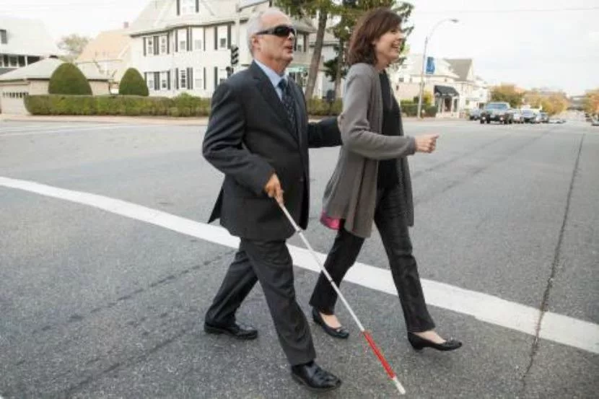
Сопровождать следовать вместе с кем то, находится рядом с кем то в пути, идти за кем то, провожать, идти рука об руку.

Slide 5
Сопровождение в образовании
многоаспектное полиморфное взаимодействие, направленное на преобразование неблагоприятных условий развития (внешних и внутренних). Любая программа сопровождения в образовании представляет собой, прежде всего, технологию разрешения проблем развития, важнейшим результатом которой выступает приобретенный опыт разнопланового взаимодействия, позволяющий осуществлять перенос в другие ситуации для разрешения сходных проблем. Целевым назначением программ сопровождения выступает оказание субъекту развития помощи и поддержки на начальных этапах, а также в особо трудных, кризисных, переходных периодах становления.
(Л. Н. Бережнова, В. И. Богословский)

Slide 6
Основной смысл сопровождения
Успешно организованное сопровождение помогает человеку войти в ту зону развития, которая ему пока недоступна
Задачи решаемые в процессе сопровождения
Создание ориентационного поля развития
Поддержание адекватной самооценки
Увеличение базы личностных ресурсов
Оказание оперативной помощи и поддержки
Решение личных проблем
Саморегуляция жизнедеятельности
Освоение технологий самосохранения и развития

Slide 7
Сопровождение
преобразование
Проблема
Субъект
Субъект
взаимодействие
действие

Slide 8
Взаимодействие в сопровождении процесс воздействия субъектов друг на друга в общей деятельности. И представляет собой вид непосредственного или опосредованного, внешнего или внутреннего отношения, связи
взаимодействие как особый вид совместной деятельности (Х. И. Лийметс)
способ организации деятельности (А. С. Самусевич)
объективно существующая взаимосвязь субъектов деятельности (И. Л. Лернер, Б. Т. Лихачев, Ю. К. Бабанский)
сущностная характеристика учебновоспитательного процесса
особый тип отношений
процесс деятельностного и личностного обмена между педагогом и учащимися
постоянно развивающийся в пространстве и времени процесс (Н. Ф. Родионова)

Slide 9
Качественные характеристики взаимоотношений в сопровождении
совместность бытия равных субъектов, заинтересованных друг в друге. Характер этих отношений эмоциональный, деятельностный, смысловой, ценностный
свобода и равенство друг перед другом – мы партнеры
добровольное сотрудничество на основе взаимного доверия, открытости, честности
взаимоотношения на основе договоренностей и свободного выбора
общие целевые ориентации, движемся в одном направлении в совместной деятельности
ценностно-смысловое пространство
Совместное желание обмениваться друг с другом информацией и результатами

Slide 10
Методологические основы системы психолого – педагогического сопровождения
С.Г. Косарецкий
- Личностно – центрированный подход определяющий приоритетность потребностей, целей, ценностей развития личности ребенка. Сопровождение ориентировано на логику развития ребенка, а не на заданные из вне задачи (К. Роджерс, И.С. Якиманская, Н.Ю. Синягина)
- Антропологическая парадигма, предполагающая целостный подход к человеку в контексте его связей и отношений с другими людьми (В.И. Слободчиков, Е.И. Исаев, Б.С. Братусь)
- Концепция психического и психологического здоровья детей (И.В. Дубровина)
- Парадигма развивающего образования, утверждающая необходимость проектирования такой системы образования, которая учит не только знаниям и умениям, но и обеспечивает развитие у него фундаментальных человеческих способностей и личностных качеств (Д.Б. Эльконин, В.В. Давыдов)
- Теория педагогической поддержки, утверждающая необходимость сопровождения процесса индивидуализации личности, взращивании в ребенке авторской жизненной позиции, через субъект – субъектные отношения (О.С. Газман, Н.Н. Михайлова, С.М Юсфин, Н.В. Касицина)
- Проектный подход, создающий условия для кооперации всех субъектов образовательного процесса (Е.В. Бурмистрова, М.Р. Битянова, А.И. Красило)

Slide 11
Основные этапы сопровождения
1. Этап проблематизации
обнаружение и актуализация совместно с ребенком предмета сопровождения
выявление сути и причины возникновения проблемы, вскрытие противоречий, формулирование проблемы
2. Поисково – вариативный этап
поиск вариантов решения проблемы
определение средств и методов решения
определение степени участия сопровождающего и других субъектов в решении проблемы
3. Практическо – действенный этап
действия по обозначенному плану
4. Аналитический этап
анализ произведенных действий
анализ возможного переноса данного опыта на другие ситуации
прогнозирование событий

Slide 12


Тьюторское сопровождение в образовании это педагогическая деятельность, которая направлена на педагогическое сопровождение формирования и реализации обучающимися индивидуальных образовательных программ при реализации принципов индивидуализации, открытости, вариативности, событийности образования и др.

Slide 13
Функции тьютора:
1. Сопровождает формирование и реализацию ИОП:
Формирует запрос тьюторанта с учетом его потребностей
Организует анализ ресурсов образовательной среды с тьюторантом
Содействует формированию и реализации ИОП
Организует с тьюторантом анализ и оценку реализации ИОП
Осуществляет выбор форм тьюторского сопровождения
2. Организует образовательную среду для реализации ИОП
Обеспечивает рациональное и эффективное использование имеющихся ресурсов образовательной среды и способствует их расширению
Сотрудничает с субъектами образования включенными в реализацию ИОП
3. Разрабатывает методическое обеспечение формирования и реализации ИОП
Разрабатывает и адаптирует методический инструментарий
Ведет рабочую тьюторскую документацию

Slide 14
Знания необходимые для тьютора
- Дидактика
- Возрастная педагогика и психология
- Философские, психологические и педагогические основания тьюторства
- педагогика индивидуализации и психологии развития личности
- Антропология
- Акмеология
- Тенденции развития профессионального рынка, профессии будущего
- Основы конфликтологии
- Основы коррекционной педагогики
- Технологии открытого образования
- Виды, формы и способы коммуникации
- Современные информационно – коммуникативные технологии
- Современные подходы к методическому обеспечению образовательного процесса
- Методы поиска, обработки и систематизации информации
- Методология моделирования, конструирования, проектирования, программирования, исследования, изобретения
- Компетентностный подход в образовании
- Классификация мотивов человеческой деятельности
- Понятия мотива, интереса, цели, образовательного запроса, образовательного ресурса
- Типология и источники образовательных ресурсов
- Особенности познавательной активности
- Понятие самоорганизации, методы и способы ее формирования и развития
- Методики организации рефлексии, экспертизы, мониторинга, исследования образовательных результатов
- Мотивация тьюторантов различных категорий
- интерактивные технологии
- тьюторские технологии (образовательная картография, образовательное путешествие и т.д.)
- Ресурсная схема общего тьюторского действия
- Этапы тьюторского сопровождения
- Формы портфолио (презентационный, тематический, портфолио достижений)
- Понятие избыточной образовательной среды
- Типы и виды отчетной педагогической документации

Slide 15
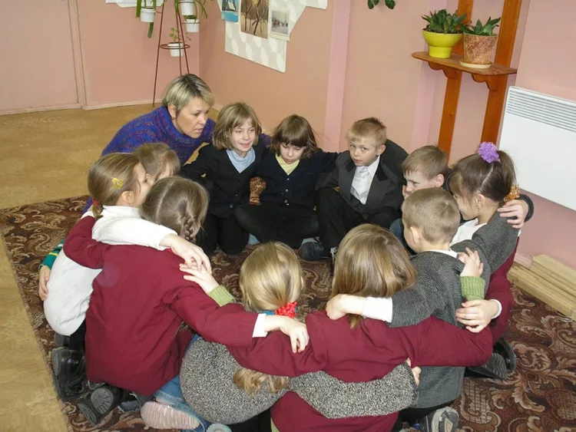

Психолого-педагогическое сопровождение это целостная, системно организованная деятельность, в процессе которой создаются социально-психологические и педагогические условия для успешного обучения и развития ребенка.
Основой системы психологического сопровождения является единство требований, предъявляемых ребенку в школе, семье, обществе.

Slide 16
Функции психолога – педагога
1. Просветительская
формирование потребности в психологических знаниях учащихся, желания использовать их в интересах собственного развития
создание условий для полноценного личностного развития и самоопределения обучающихся на каждом возрастном этапе
оказание помощи в решении тех проблем, с которыми к психологу обращаются учителя, обучающиеся, родители
2. Диагностическая
углубленное психолого-педагогическое изучение обучающихся на протяжении всего периода обучения
определение индивидуальных особенностей и склонностей личности, её потенциальных возможностей в процессе обучения и воспитания, в профессиональном самоопределении
выявление причин и механизмов нарушений в обучении, развитии, социальной адаптации.

Slide 17
Функции психолога – педагога
3. Коррекционно-развивающая
активное воздействие на личность с целью формирования у неё ряда индивидуально-психологических особенностей необходимых для дальнейшего становления и развития
организация работы с обучающимися, имеющими проблемы в обучении, поведении и личностном развитии, выявленные в процессе диагностики
Организация работы с учащимися на уменьшение степени выраженности патологии, её поведенческих последствий; предупреждение появления вторичных отклонений в развитии
4. Профилактическая
предупреждение возникновения явлений дезадаптации обучающихся
разработка конкретных рекомендаций педагогическим работникам, родителям по оказанию помощи в вопросах воспитания, обучения и развития с учетом возрастных и индивидуальных особенностей.

Slide 18
Знания необходимые для психолога
Методология психолого – педагогической науки
Психология личности и малых групп
Основы возрастной и педагогической психологии
Конфликтология
Методологические основы организации и проведения мониторинга
Теория и методы организации психологического исследования
Методы статистического анализа данных психологического исследования
Методы интерпретации и предоставления результатов психологического исследования
Основы психодидактики
Профессиональная этика психолога
Методы психолого – педагогической диагностики
Психологические методы оценки параметров комфортности и безопасности образовательной среды
Современные методы и теория консультирования
Методика проведения консультативной работы психолога
Теория и методика коррекционно – развивающей работы и психологической помощи
Закономерности развития различных категорий обучающихся
Закономерности групповой динамики, методы/приемы групповой коррекционно – развивающей работы
Теория и методика психодиагностики
Задачи и принципы психологического просвещения в образовательных учреждениях
Признаки и формы дезадаптивных состояний у детей, подростков и молодежи
Технологии и способы проектирования безопасной и комфортной образовательной среды
Теории и методы предотвращения профессионального выгорания специалистов
Основы возрастной физиологии и гигиены обучающихся
Методика работы с учащимися групп риска
Методы психологического просвещения с учетом особенностей отдельных учащихся образовательных учреждений
Способы адаптации учащихся к разным условиям образовательной среды

Slide 19
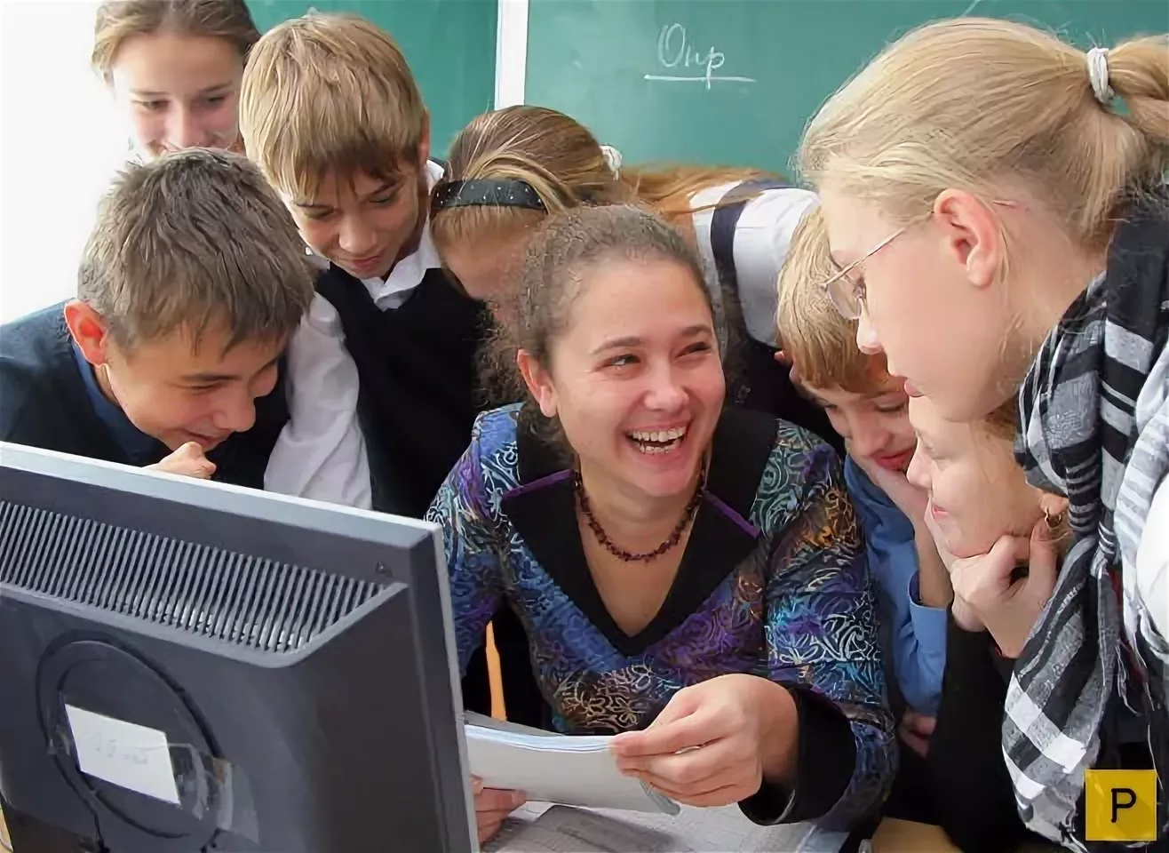

Педагог в области воспитания и социализации создает условия для воспитания и социализации обучающихся, их духовно – нравственного, интеллектуального и физического развития, способствует расширению социокультурного опыта, поддержки социальных инициатив, организации досуга, социального партнерства субъектов воспитания и удовлетворения индивидуальных потребностей обучающихся в личностном развитии.

Slide 20
Функции педагога
1. Социально – педагогическое сопровождение и социальная адаптация обучающихся
проектирование и организация программ социально – педагогической поддержки, социального воспитания и адаптации обучающихся
организационно – методическое обеспечение социально – педагогической поддержки, социального воспитания и адаптации обучающихся
2. Создание условий для развития детского самоуправления, деятельности детских общественных организаций и коллективов
проектирование программ воспитания и социализации, деятельности детских общественных объединений, внеурочной и досуговой деятельности учащихся и моделей развития детского самоуправления
организация совместной социальной и личностно значимой деятельности детей и взрослых, создание условий для развития детской самодеятельности
организационно - методическое обеспечение деятельности детских общественных организаций, объединений, внеурочной, досуговой деятельности обучающихся

Slide 21
Функции педагога
3. Организационно – педагогическое обеспечение воспитательного процесса
организационно – педагогическое обеспечение совместной социально и личностно значимой деятельности субъектов воспитания
расширение участия семьи в воспитательной деятельности институтов социализации
организация работы по разным направлениям деятельности: техническому, художественному, спортивному, туристско – краеведческому, организация профориентационной работы и др.
4. Воспитательная работа с группой учащихся
Проектирование воспитательной деятельности с группой обучающихся
Обеспечение жизнедеятельности групп обучающихся, направленной на их воспитание и социализацию
Обеспечение организационно – методического воспитательного процесса в группе обучающихся

Slide 22
Знания необходимые для педагога
- Основы общей педагогики
- Теория и методика воспитания
- Основы возрастной педагогики и психологии
- Основы социальной педагогики и социальной работы
- Основы социально-педагогического проектирования
- Теория и практика социально-педагогической поддержки детей и молодежи в трудной жизненной ситуации и профилактики социальных девиаций
- Теория и методика социально-педагогической поддержки деятельности детских общественных организаций, движений, объединений

Slide 23

Динамика взросления как принятие ответственности, самостоятельности, инициативности
За сохранение своей жизни
За удовлетворение своих потребностей
За сохранение целостности своих личностных границ
За соблюдение целостности чужих личностных границ
За выполнение социальных правил, норм, договоров, как регулятор отношений в обществе
За снятие своих личных ограничений через обучение
За расширение своих возможностей через кооперацию с другими
За утверждение своих прав и соблюдение взятых обязательств (гражданско – правовая свобода)
За свое полное жизнеобеспечение (экономическая свобода)
За реализацию своих способностей и талантов в творчестве, предоставление этого другим (авторство)
За жизнеобеспечение и защиту своих детей и близких/неблизких
За утверждение своих ценностей и смыслов

Slide 24
Спасибо за внимание!

